Slide 1
Дипломный проект на тему: «Построение системы триггеров профессиональных участников рынка ценных бумаг»
Слушатель: Шестухина Елена Андреевна

Slide 2
Актуальность темы и ее проблематика
Необходимость контроля за деятельностью ПУРЦБ со стороны Центрального Банка РФ;
Сложная геополитическая ситуация, влияющая на деятельность инвестиционных финансовых посредников;
Большой объем разрозненных и неструктурированных данных о рынке: внутренние справочники, отчетность, витрины, ответы на запросы поднадзорных и т.д.;
Данные постоянно меняются: выдаются новые лицензии, меняются ответственные кураторы, организации находят ошибки в данных и пересдают отчетность.

Slide 3
Этапы работы
01
02
03
Загрузка эксель-файлов,
Подготовка структур данных, приведение к формату SCD2
Инкрементальная загрузка (Выделение добавлений, изменений, логическое удаление)
Формирование отчета по триггерам
05
04
Автоматизация кода в Python, создание планировщика задач
ETL-процесс для отчета по триггерам
Read_xlsx.py - модуль для чтения excel-файлов
Mod.py - модуль с функциями по инкрементальной загрузке
Report.py – модуль для формирования отчета
Prep.py – скрипт для формирования необходимых таблиц и первого отчета (запускается только первый раз)
Main.py – скрипт для ежемесячного обновления витрин, подготовки отчета

Slide 4
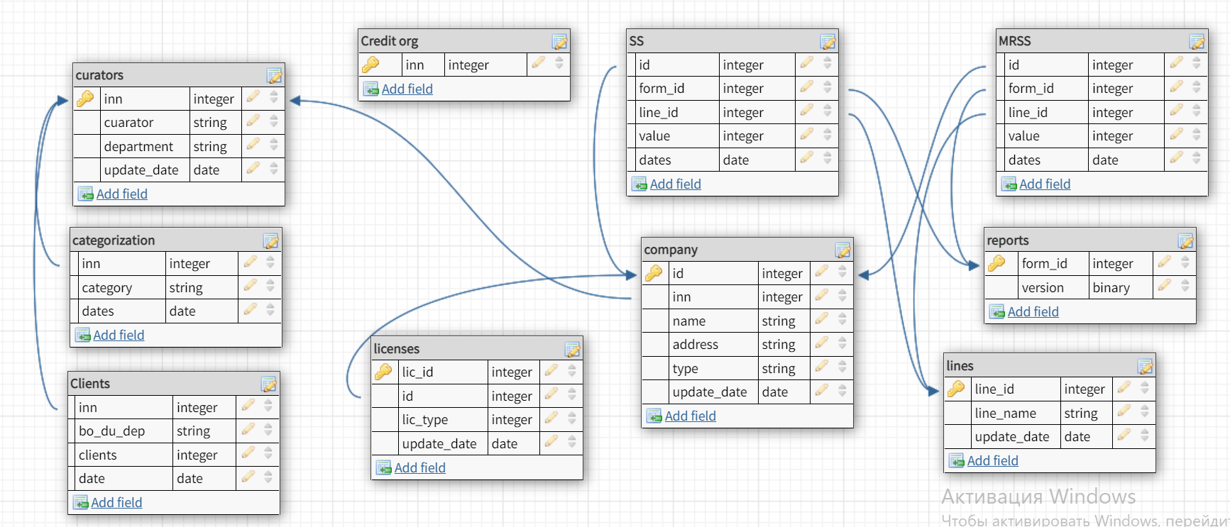
ER-диаграмма

Slide 5
Методология расчета триггеров
Триггеры:
Собственные средства
Размер собственных средств ниже норматива
Клиенты на брокерском обслуживании
Клиенты доверительного управления
Количество депонентов
МРСС сравнивается с нормативом
Если относительное изменение посчитать нельзя, абсолютное изменение сравнивается с пороговым для каждого триггера;
Для остальных рассчитывается максимальное значение из текущего и предыдущего значений, и в зависимости от того, в какой промежуток оно попадает, рассчитываются пороговые значения для относительного изменения
Кроме того, по определенным критериям определяются организации, для которых рассчитываются триггеры, и ответственный департамент

Slide 6
Выводы
Данные были изменены или сгенерированы рандомно, в связи с чем сделать релевантные выводы о деятельности организаций нельзя.
Результаты:
Выстроены ETL-процессы;
Автоматизирован код инкрементальной загрузки в Python;
Автоматизирован процесс расчета триггеров;
Автоматизирован регулярный запуск процессов при помощи Cron.

Slide 7
Список использованных источников
https://crontab.guru
https://ru.hexlet.io/blog/posts/basic-linux-productivity
https://classroom.google.com/u/1/c/NDQ3NTA1MDUxNjY4/m/NDc1NjMwNjU3ODkw/details
https://classroom.google.com/u/1/c/NDQ3NTA1MDUxNjY4/m/NDY4MTY5OTQyNjE3/details
https://classroom.google.com/u/1/c/NDQ3NTA1MDUxNjY4/m/NDY4MTY5OTQyNjE3/details

